Slide 1
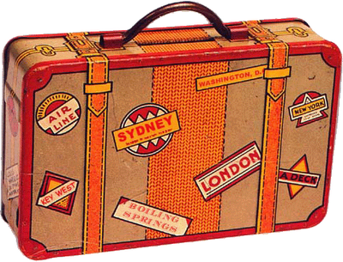
Anem de vacances!
Què hem d'agafar?

Slide 2
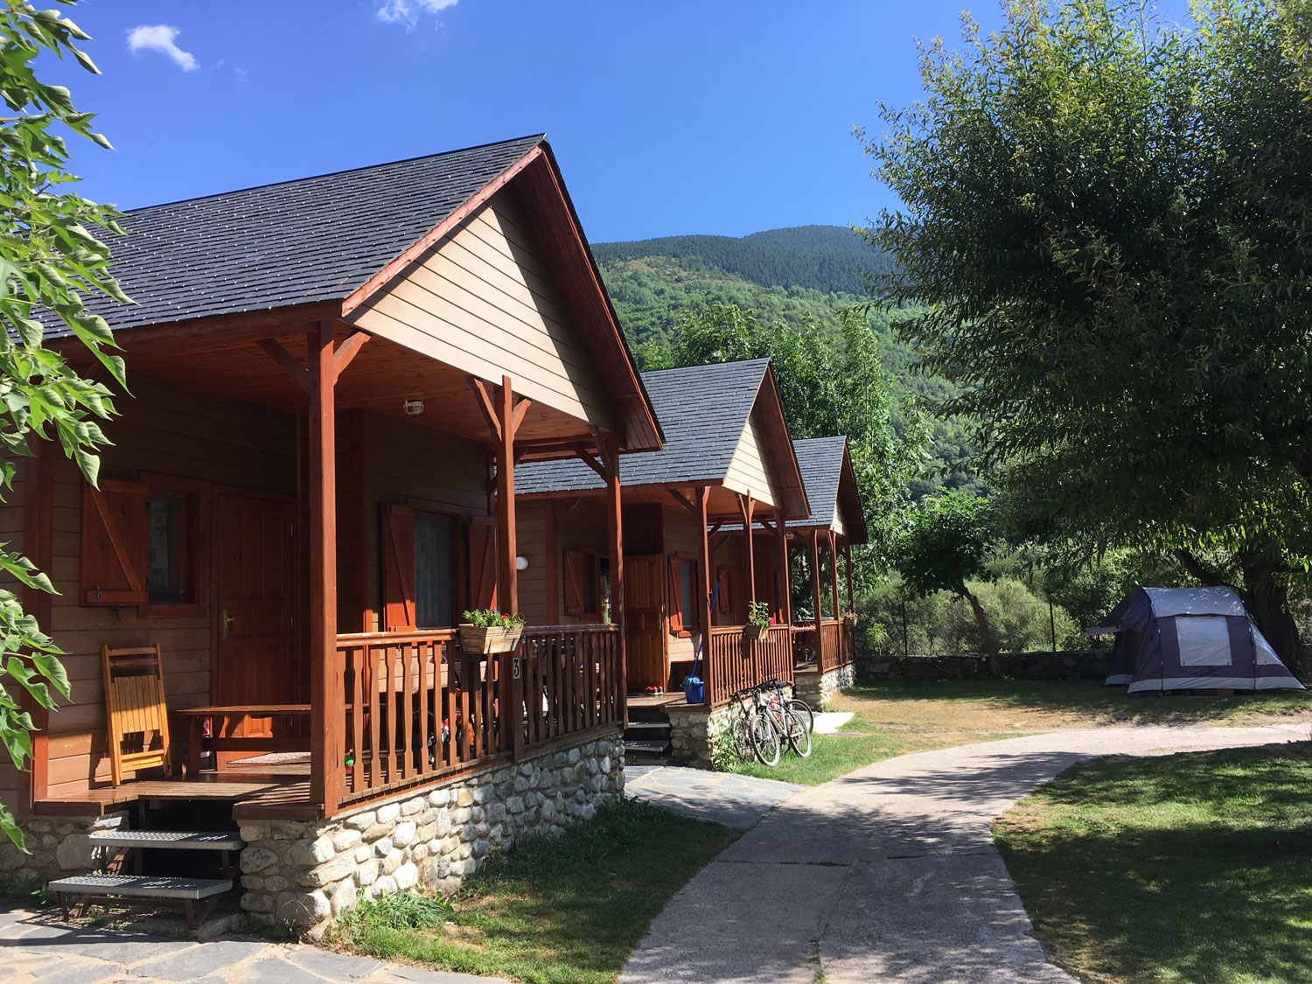

A la Vall de Boí

Slide 3
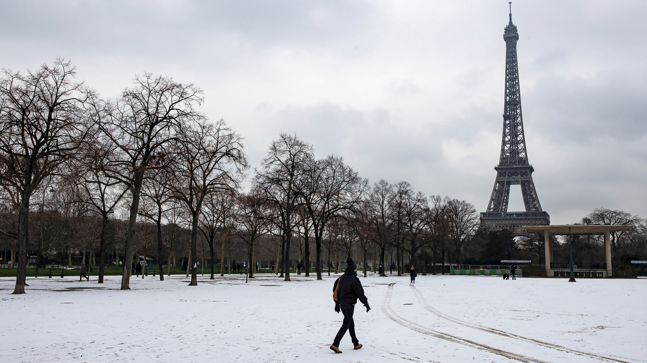

A París

Slide 4
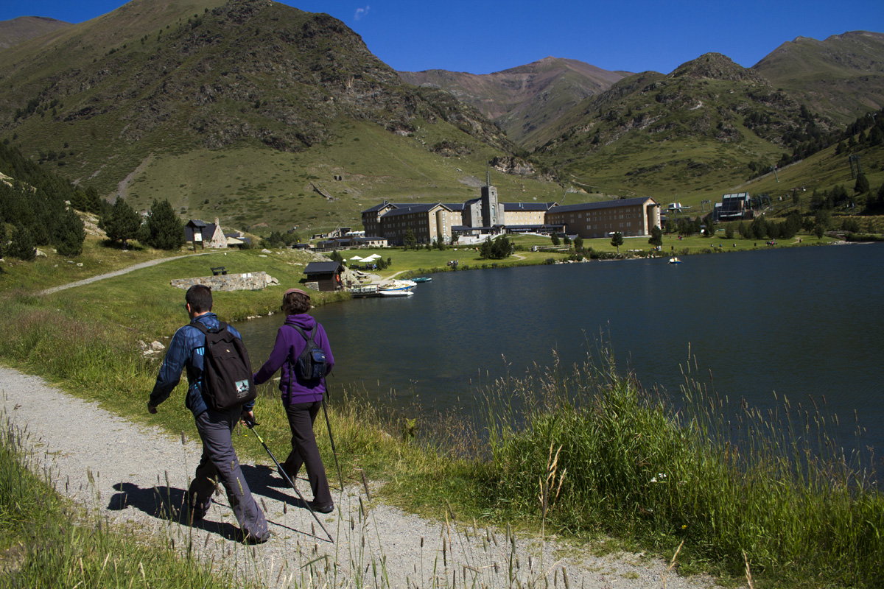
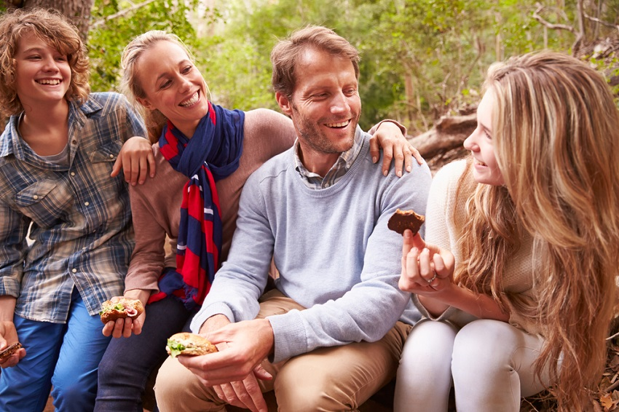
A la Vall de Núria

Slide 5
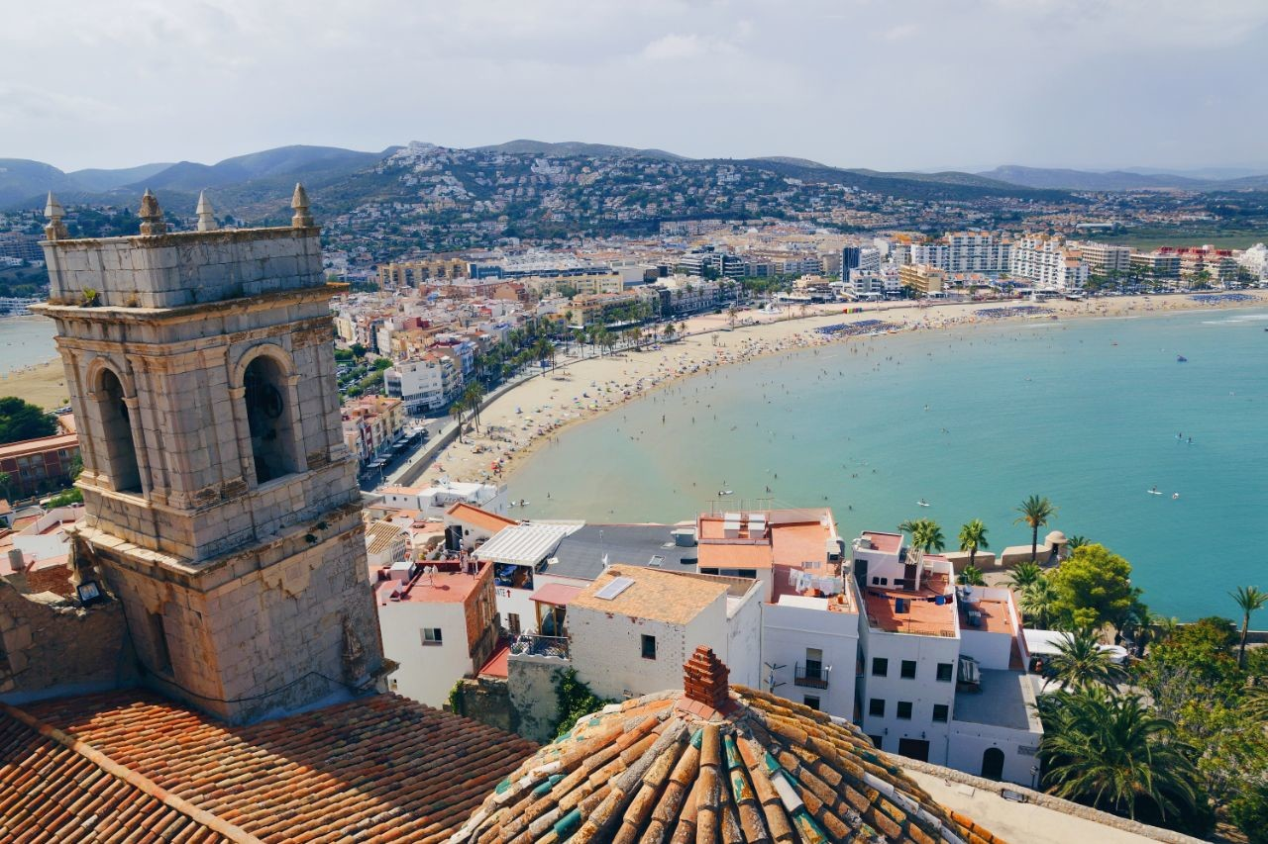
A Peníscola

Slide 6
Comparacions
El càmping no s'assembla a l'hotel romàntic de París.
El càmping i el refugi no s´assemblen a la pensió.
L'habitació de l'hotel és semblant a la de casa meva.
Tant a la platja com a la muntanya ens ho passarem bé.
Jo crec que Roma és tan interessant com París.
Aquesta ciutat és igual que l'altra.

Slide 7
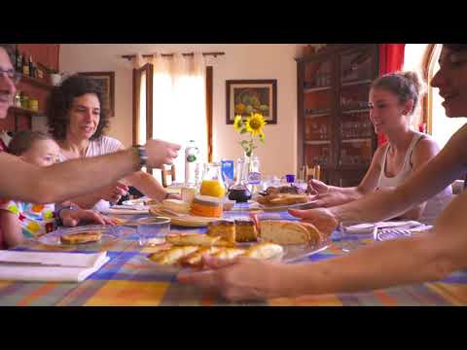
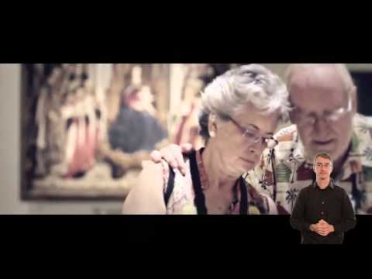
Compara

